Slide 1
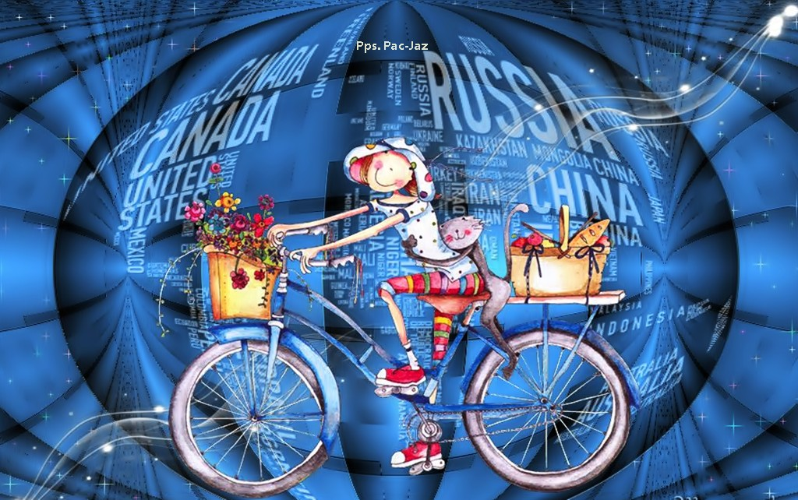
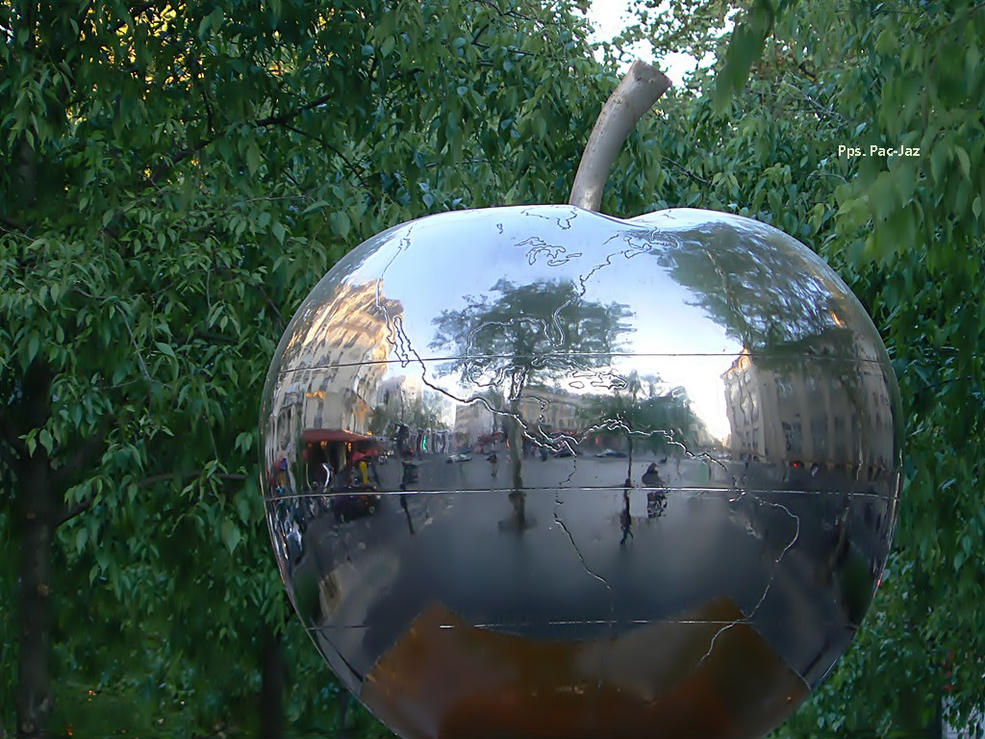
La Vuelta Al Mundo
En Un PPS

Slide 2
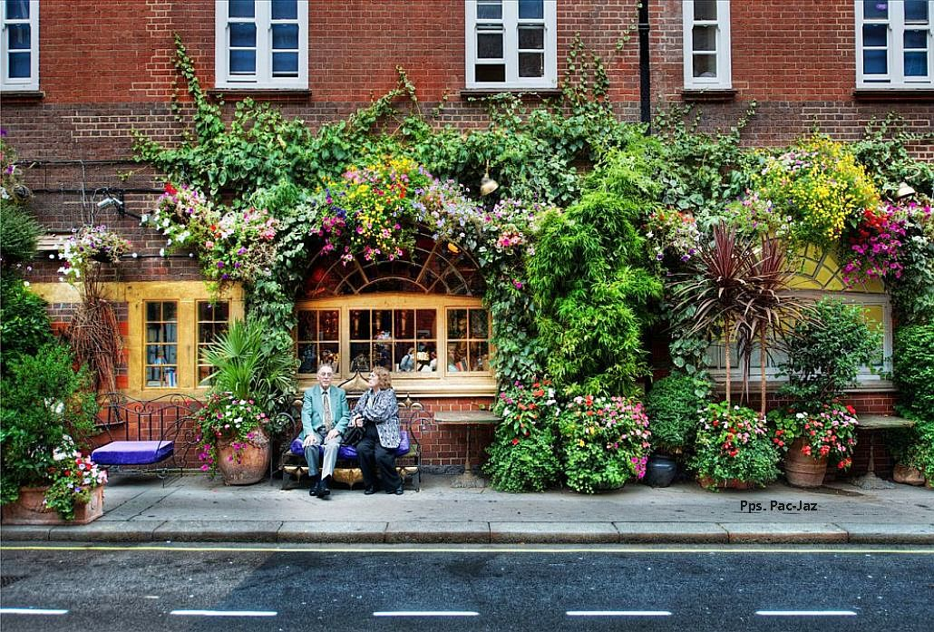
Londres - Inglaterra

Slide 3
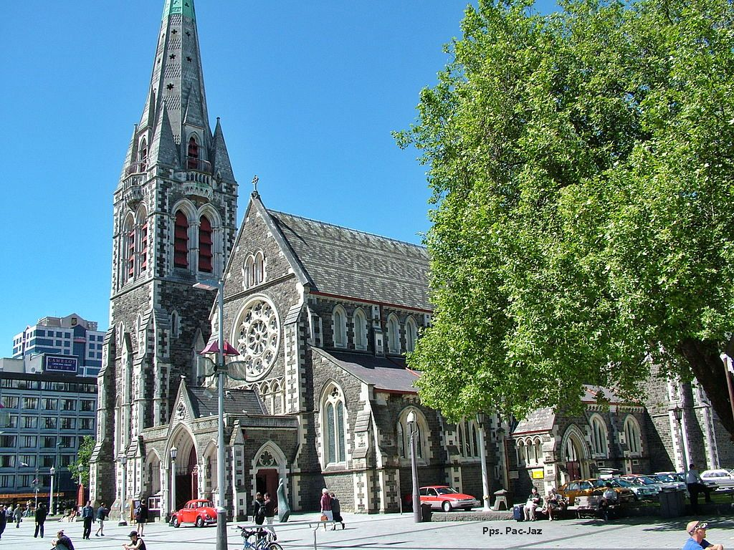
Nueva Zelanda

Slide 4
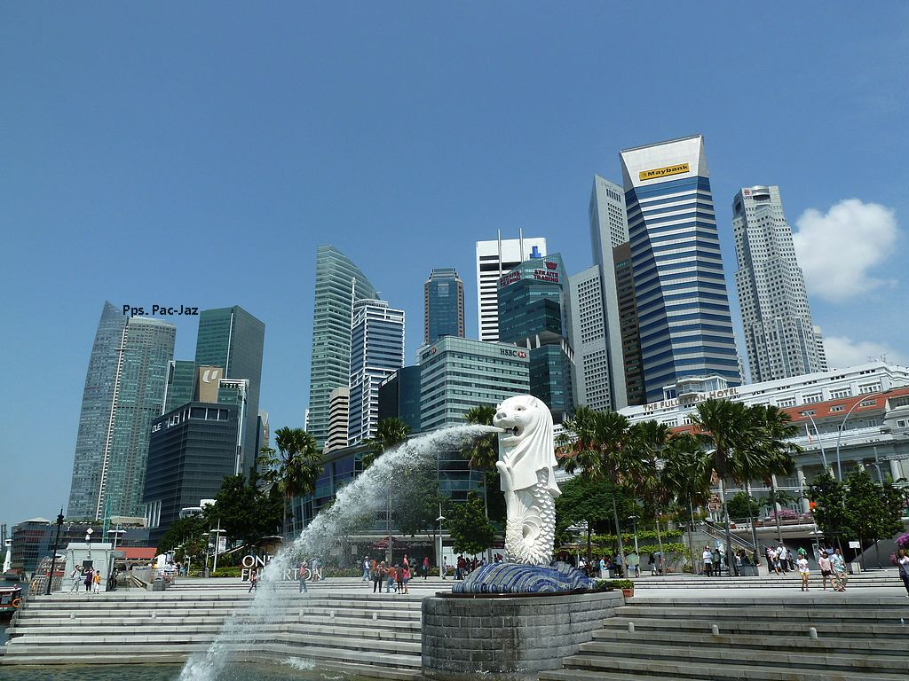
Singapur

Slide 5
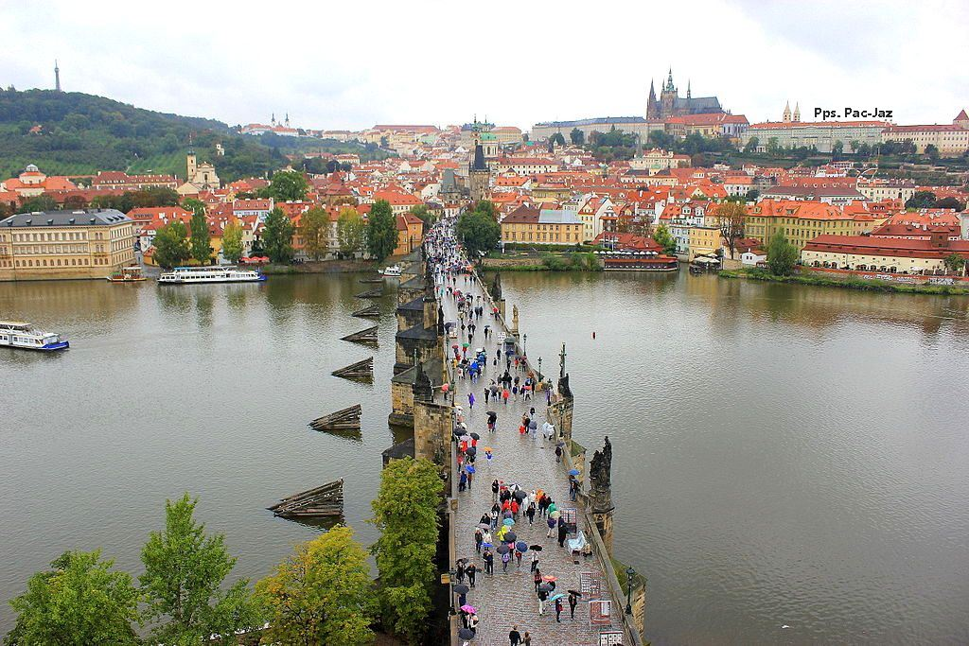
Praga - República Checa

Slide 6
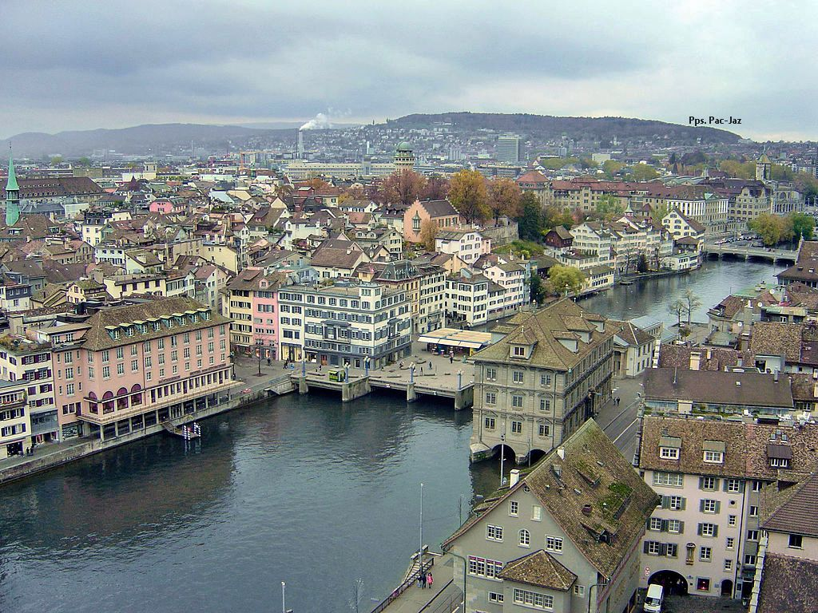
Zürich- Suiza

Slide 7
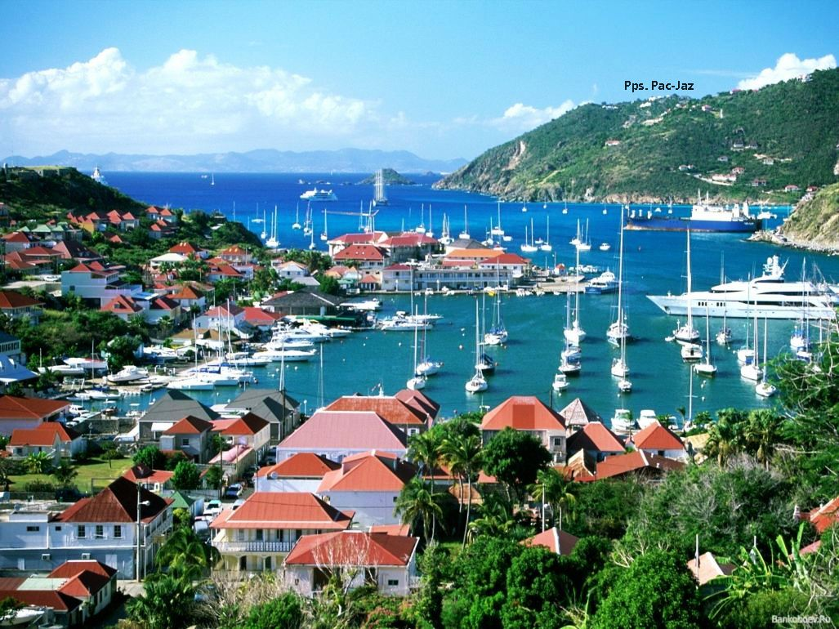
Melisenta - Italia

Slide 8
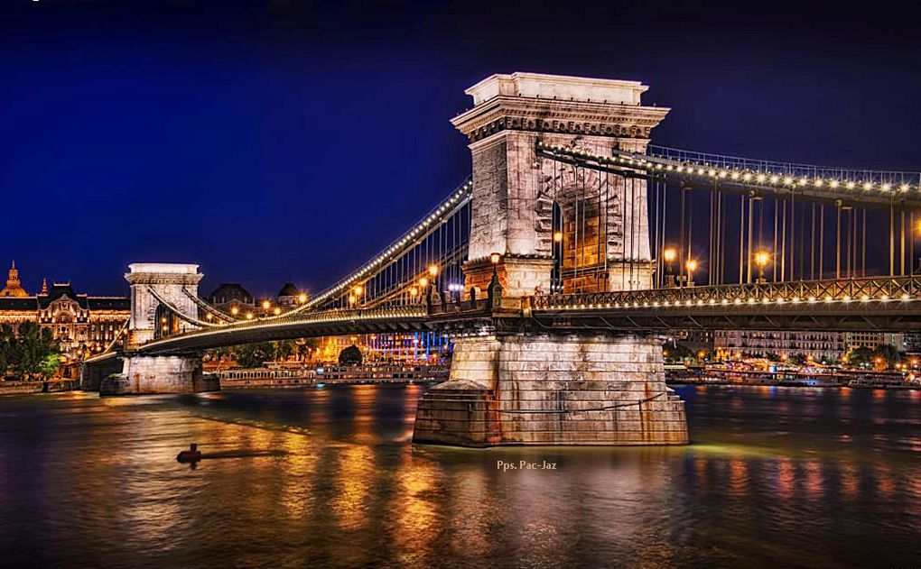
Budapest - Hungría

Slide 9
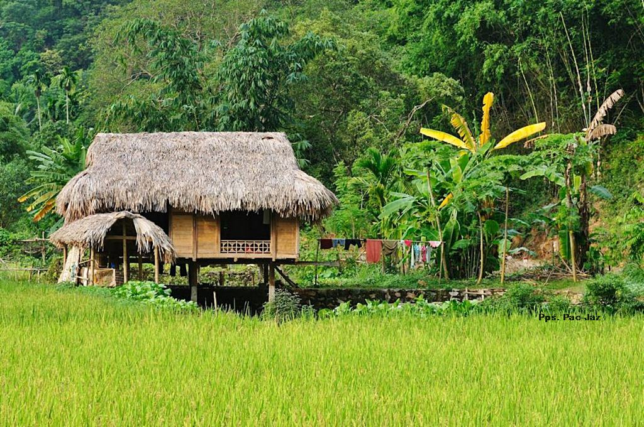
Vietnam

Slide 10
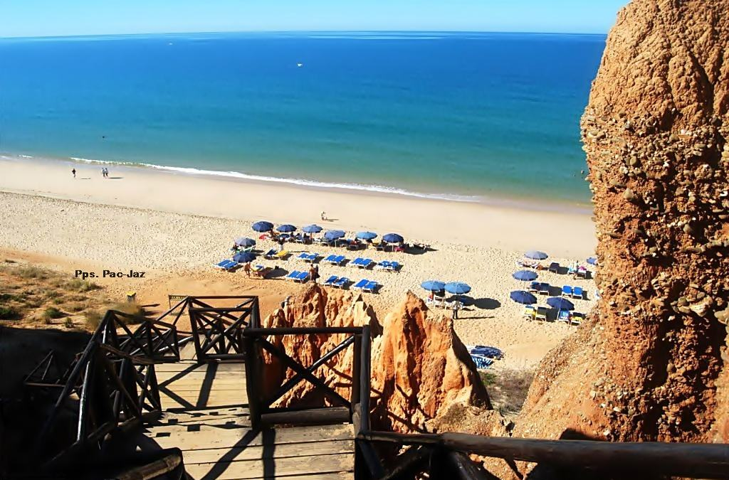
Algarve - Portugal

Slide 11
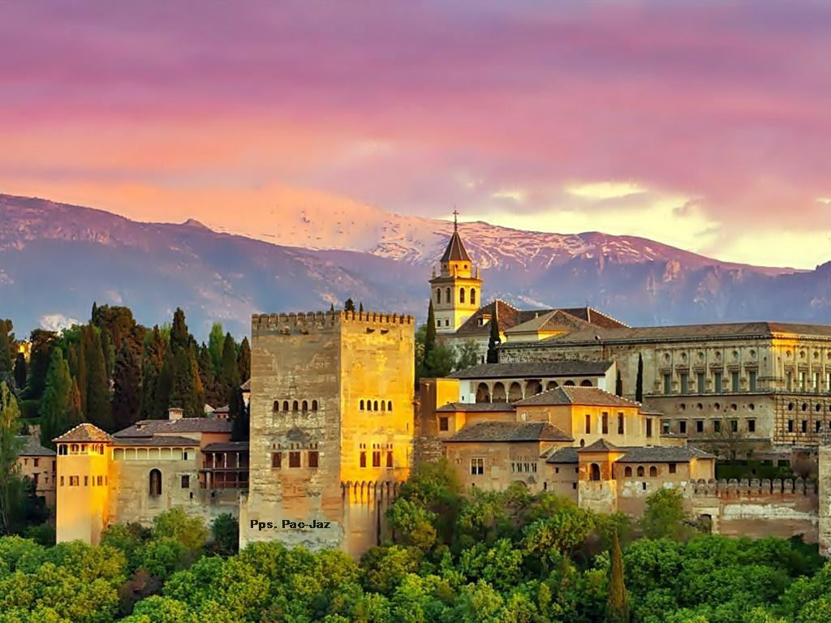
Granada-España

Slide 12
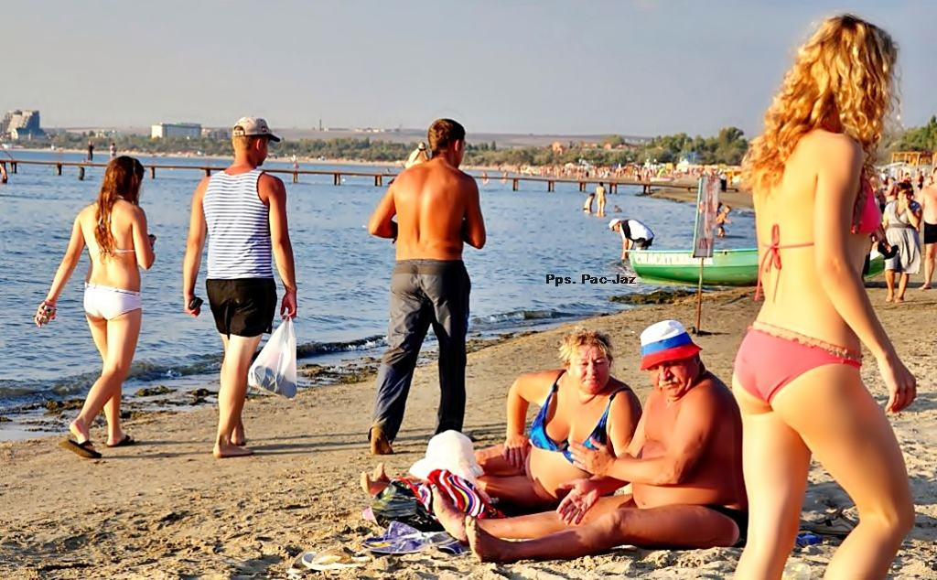
Anapa - Rusia

Slide 13
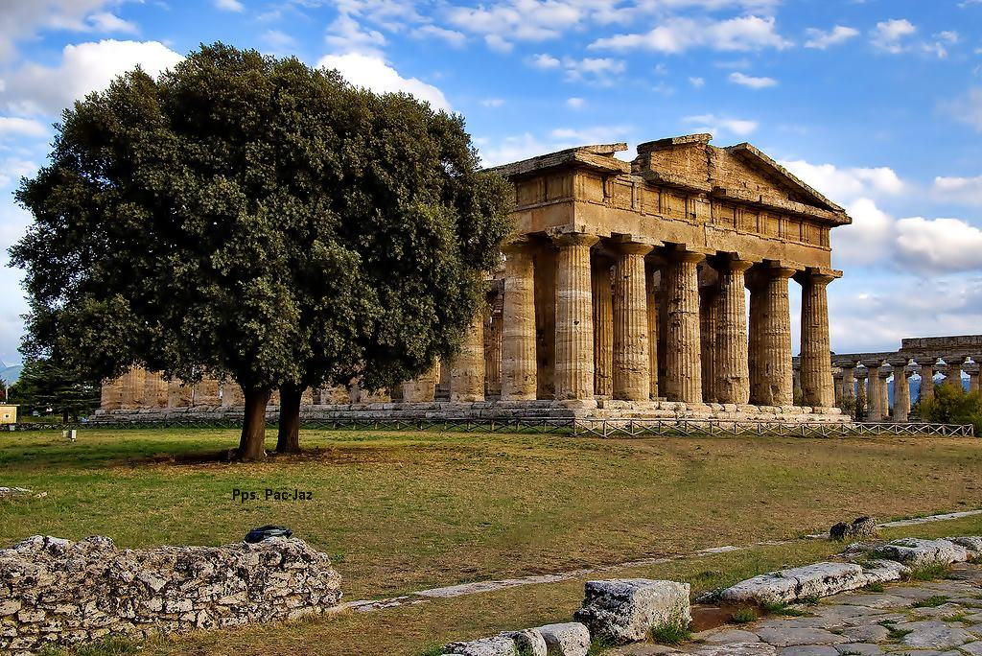
Atenas Grecia

Slide 14
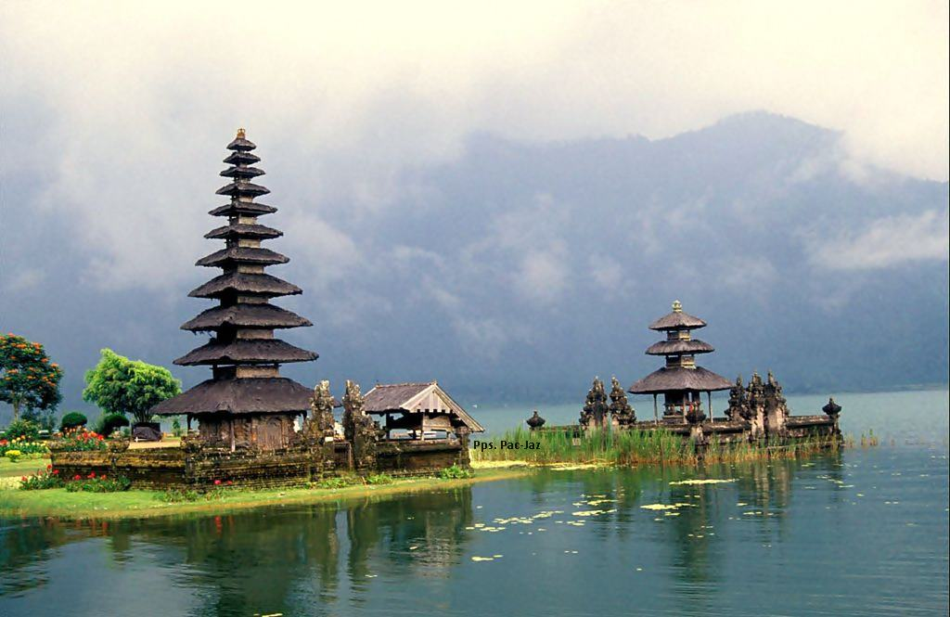
Bali - Indonesia

Slide 15
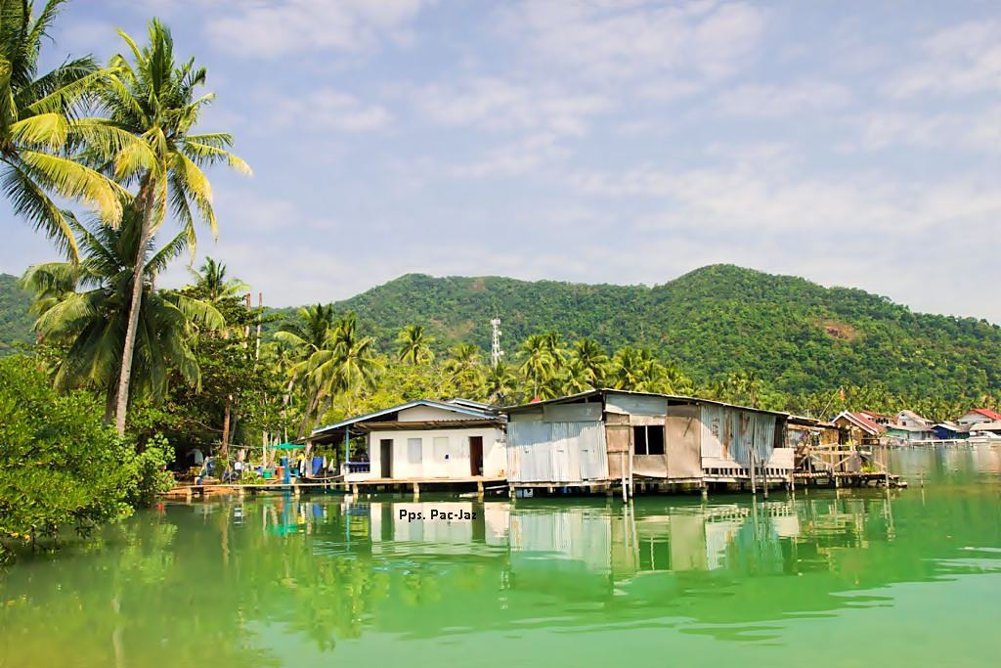
Isla De Ko Chang Tailandia

Slide 16
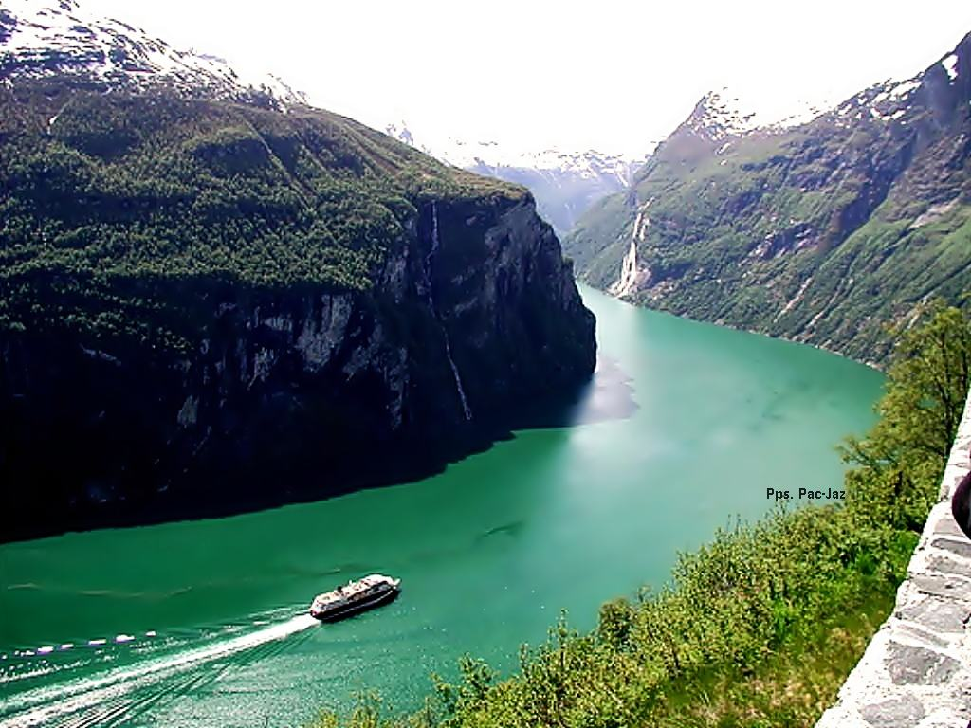
Fiordos Noruegos

Slide 17
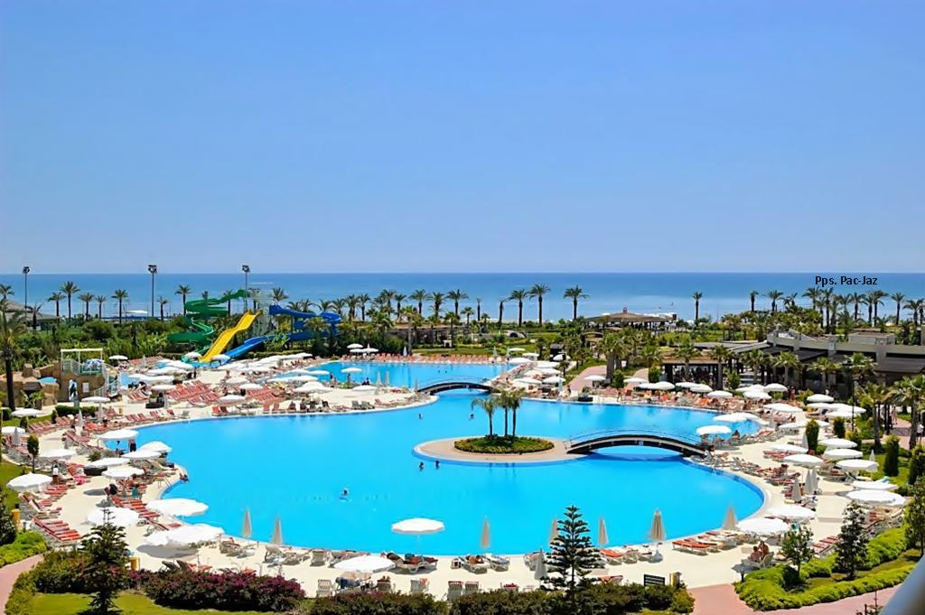
Antalya, Turquía

Slide 18
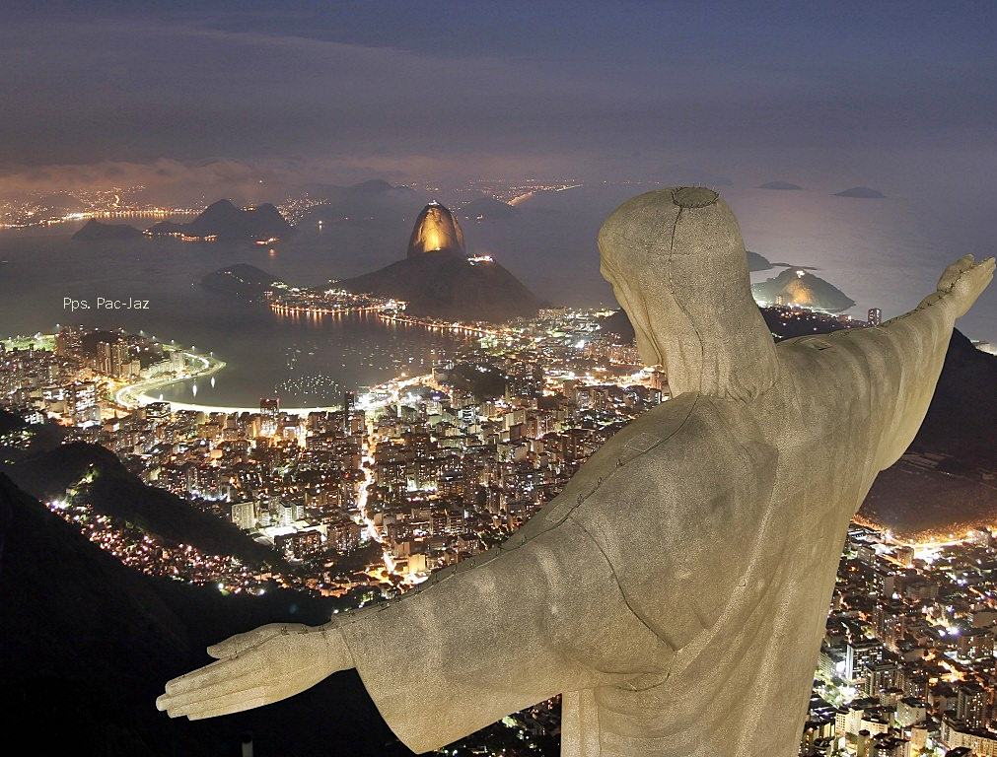
Rio de janeriro Brasil

Slide 19
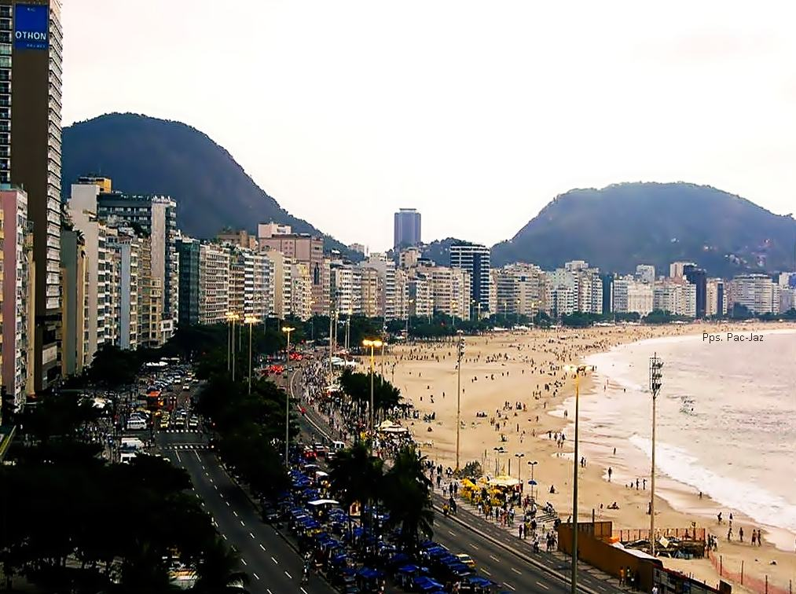
Brasil Río De Janeiro

Slide 20
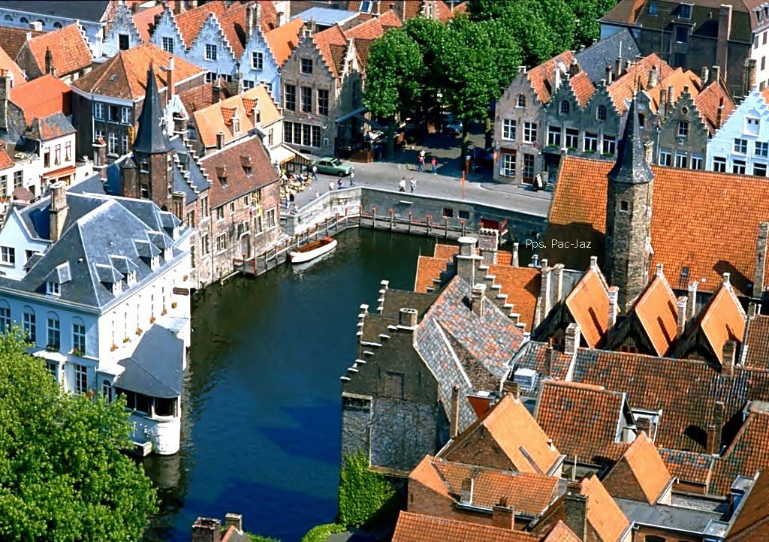
Brujas-Bélgica

Slide 21
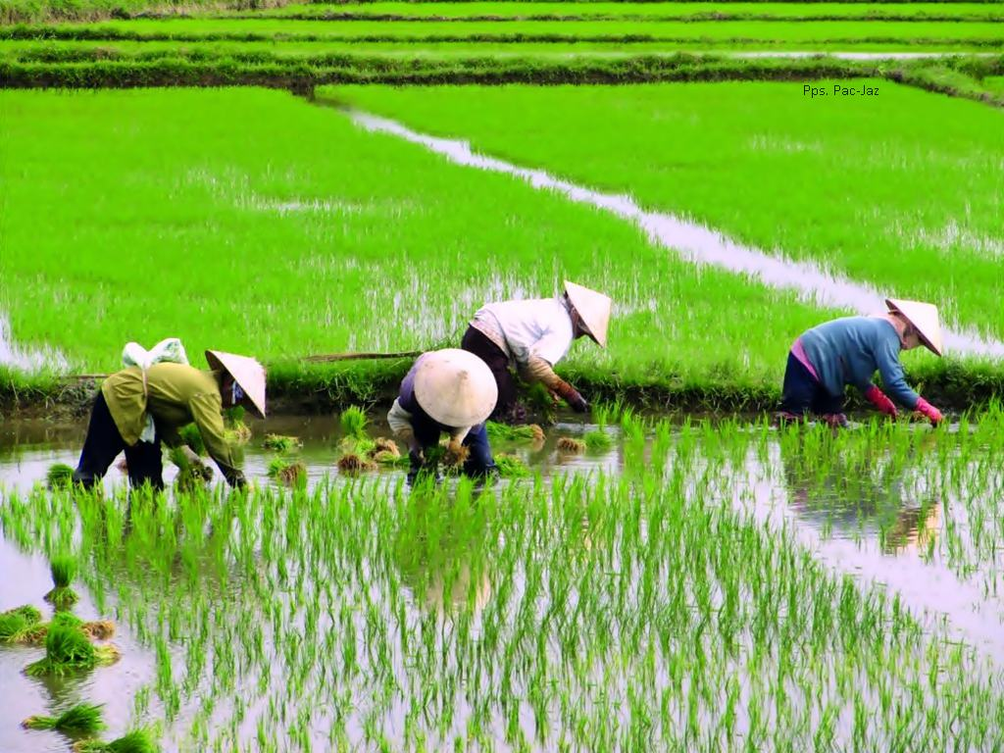
China

Slide 22
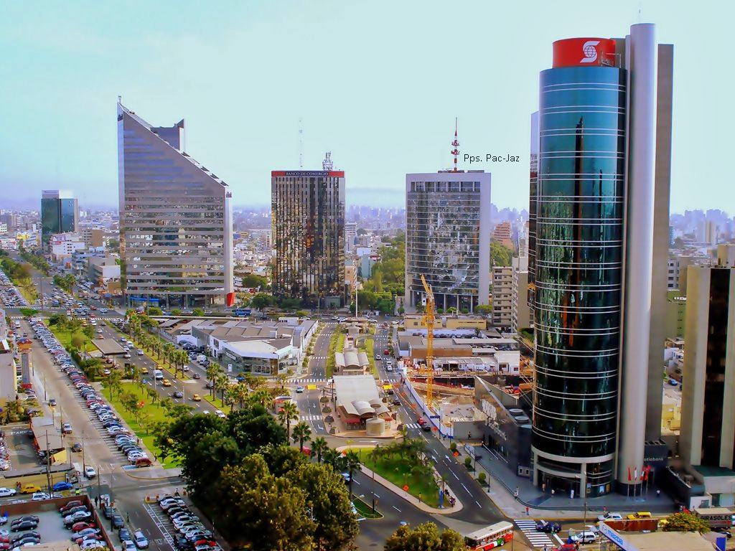
Lima - Perú

Slide 23
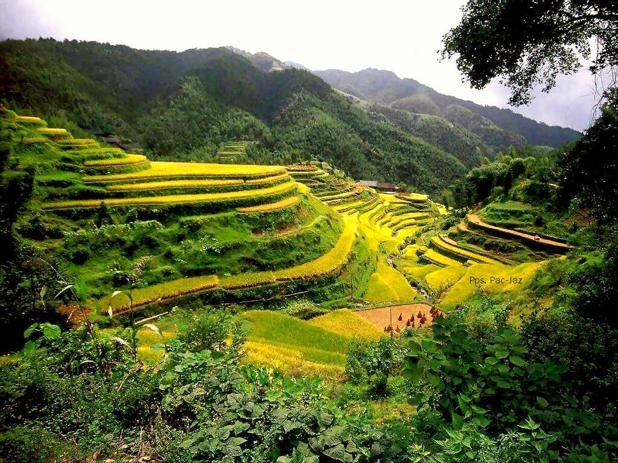
Guangxiç - China

Slide 24
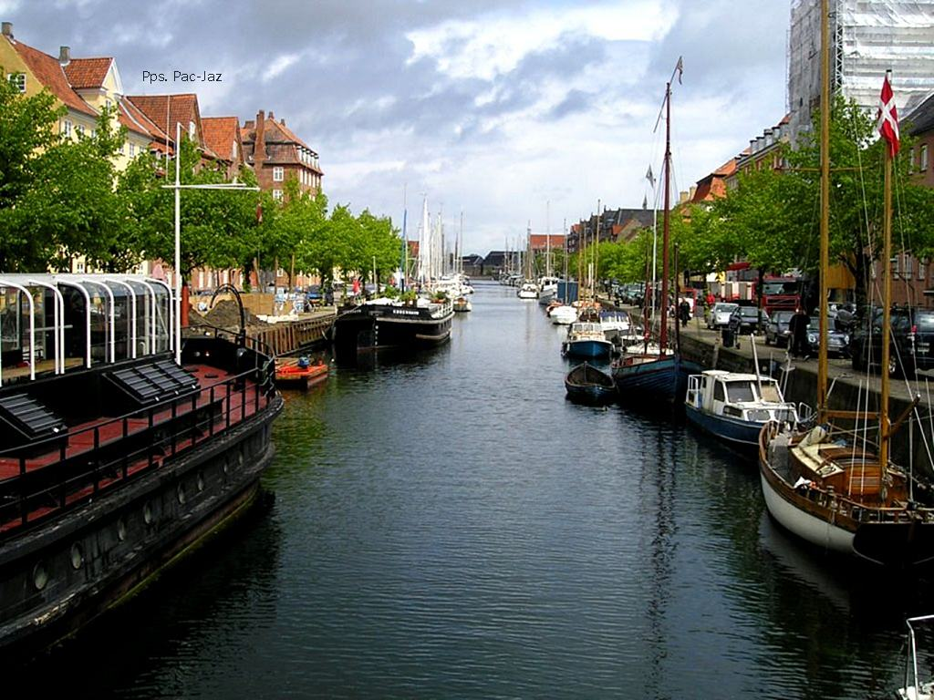
Copenhague - Australia

Slide 25
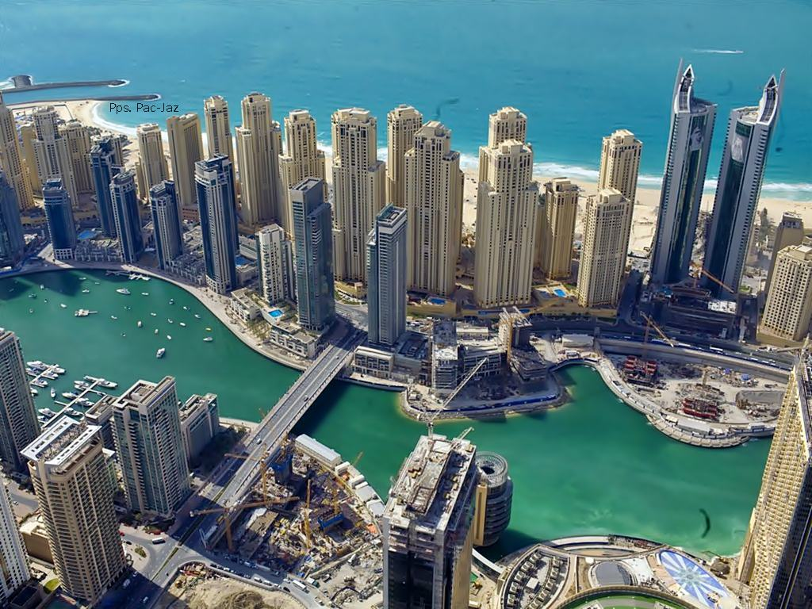
Dubai miratos Arabes Unidos

Slide 26
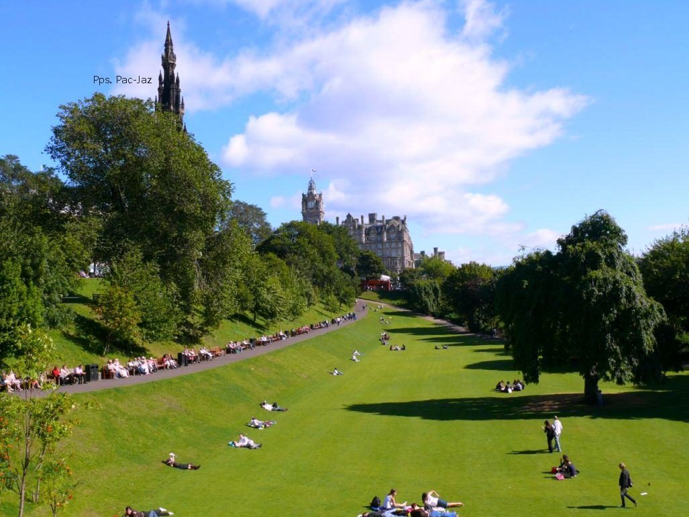
Edimburgo Escocia

Slide 27
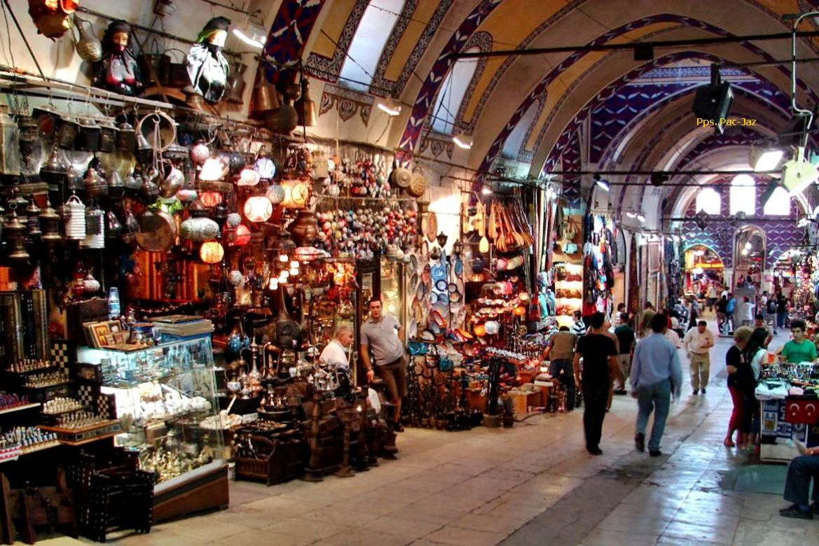
Estambul - Turquía

Slide 28
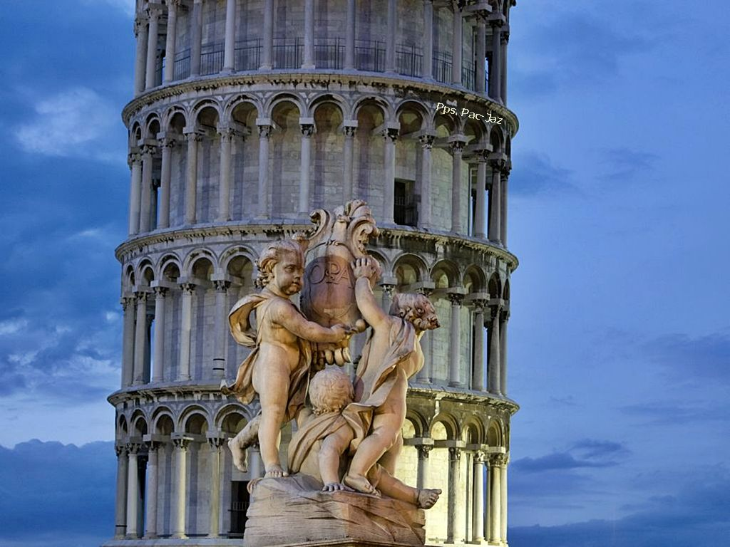
Pisa
Italia

Slide 29
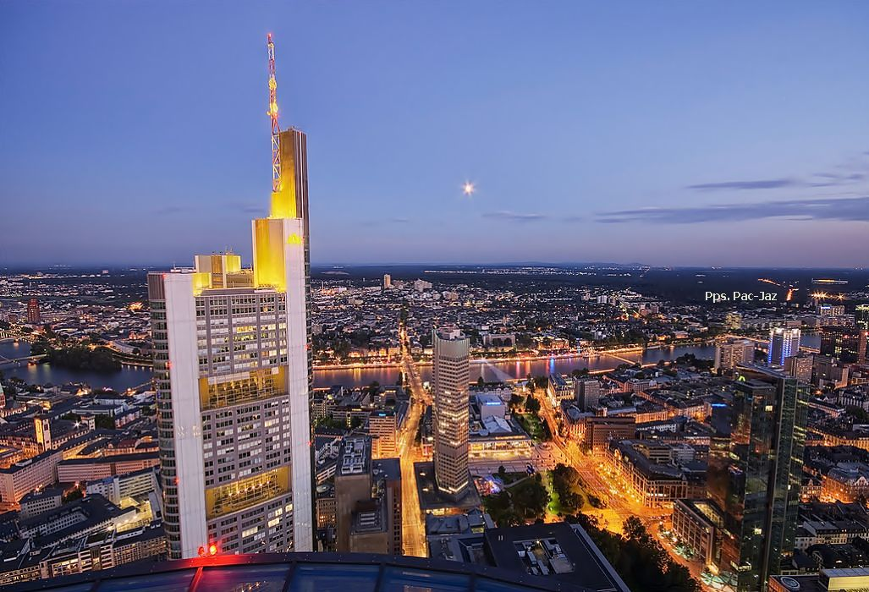
Frankfurt Alemania

Slide 30
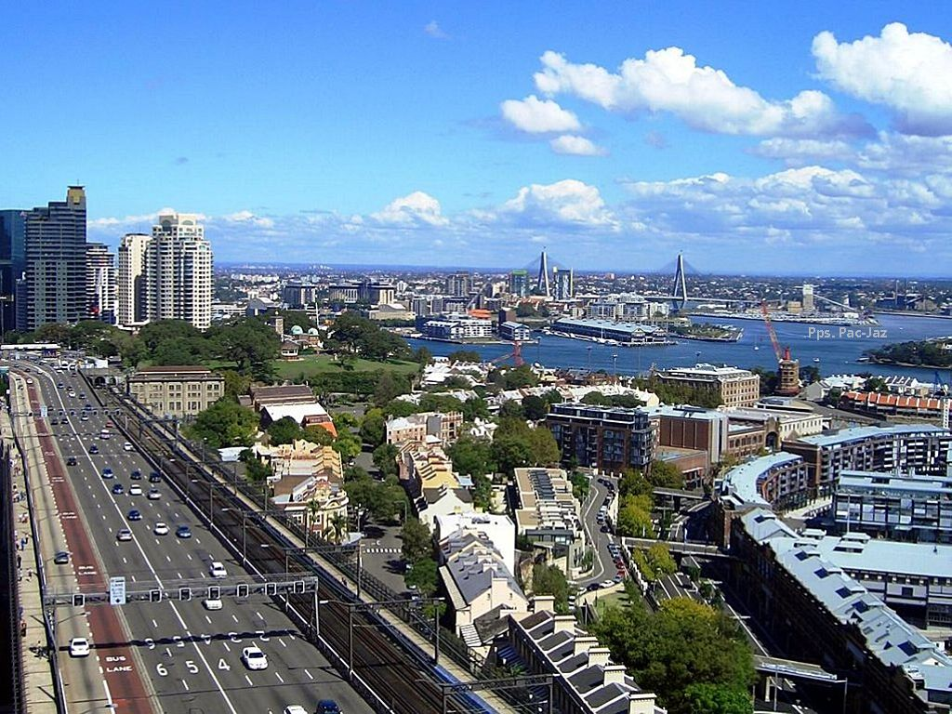
Honolulu -Hawaii

Slide 31
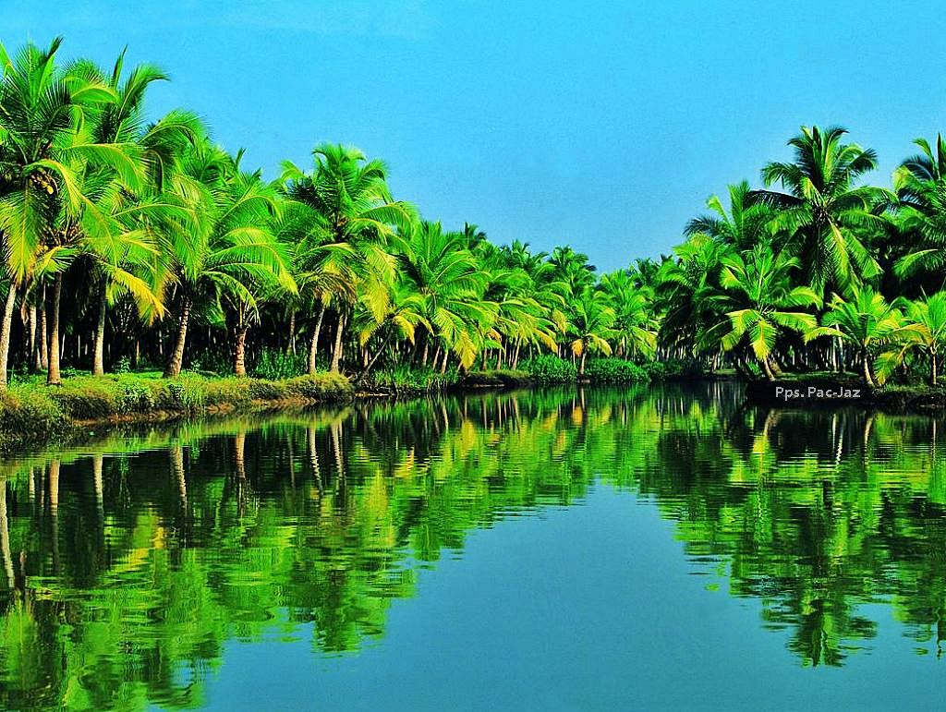
Kerala- India

Slide 32
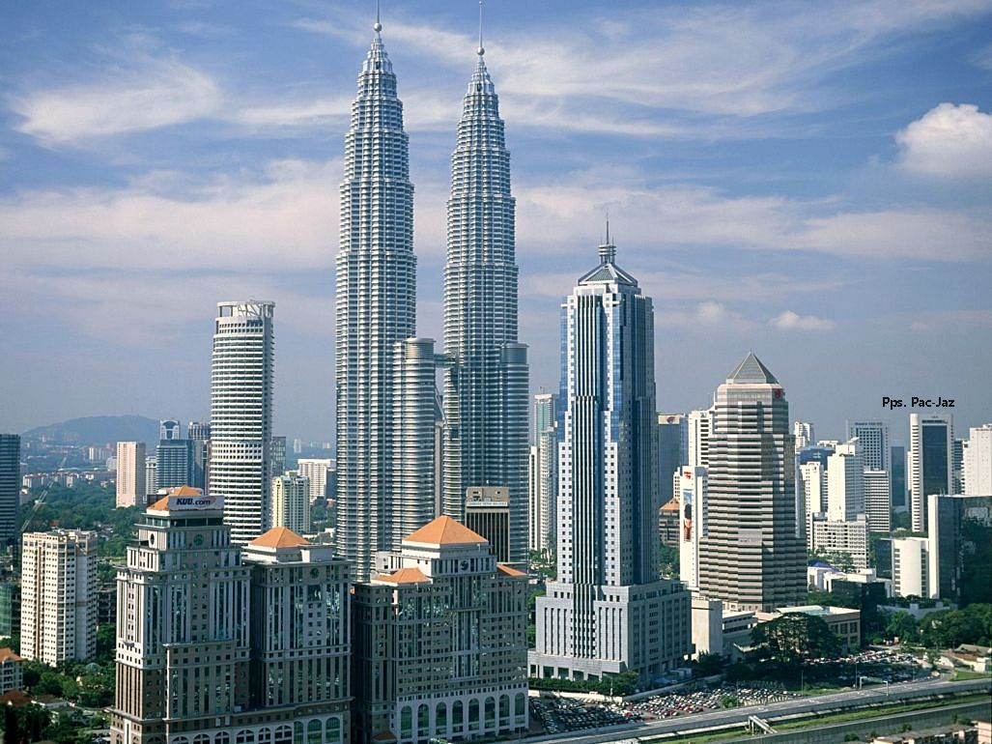
Lumpur
Malasia

Slide 33
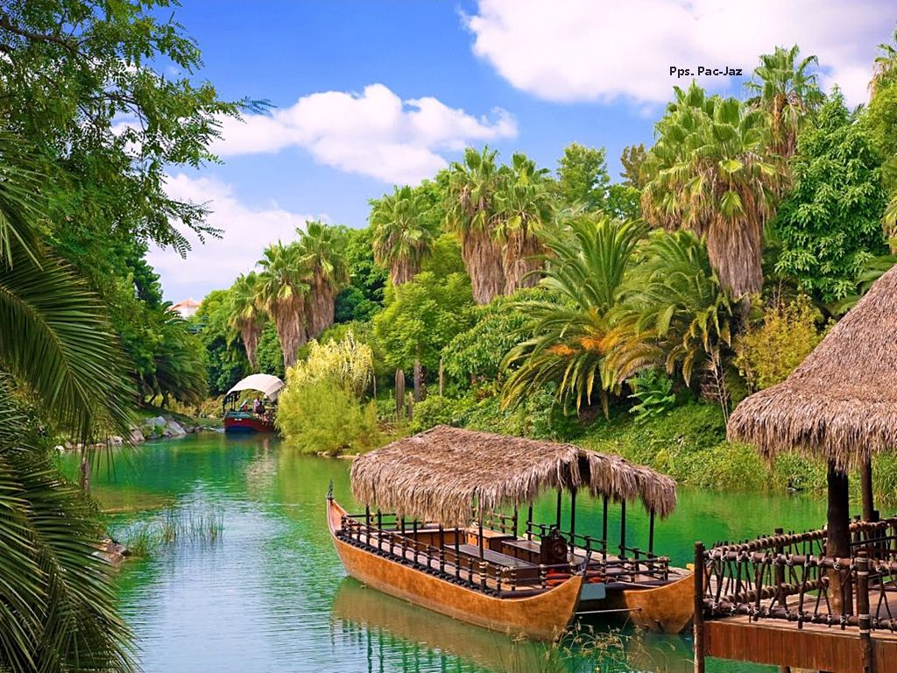
Polinesia Francesa

Slide 34
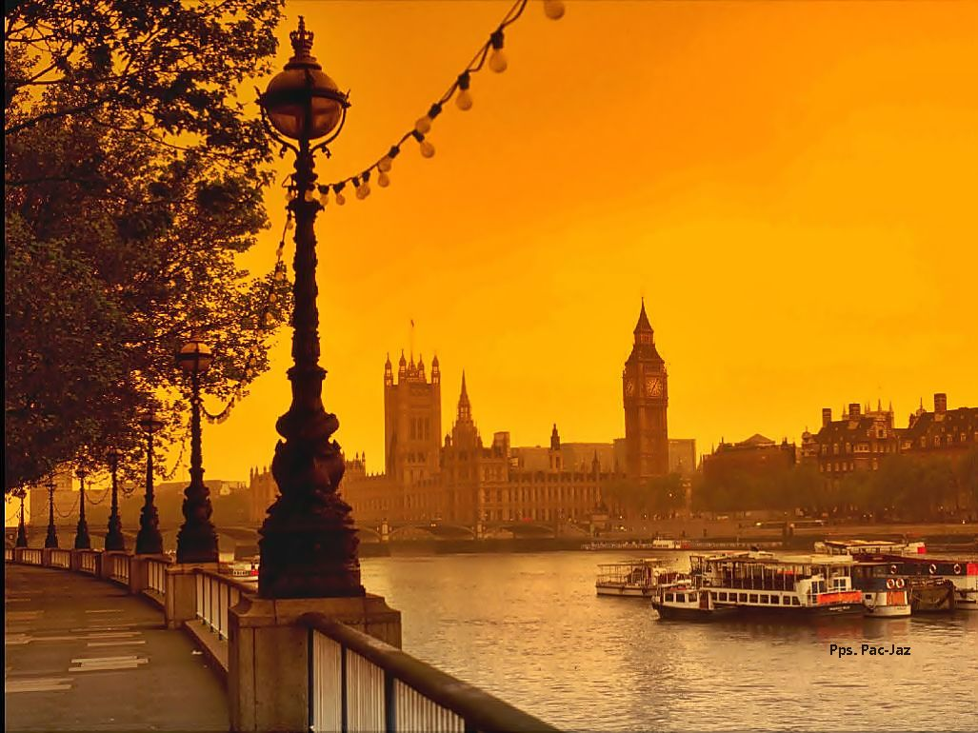
Londres - Inglaterra

Slide 35
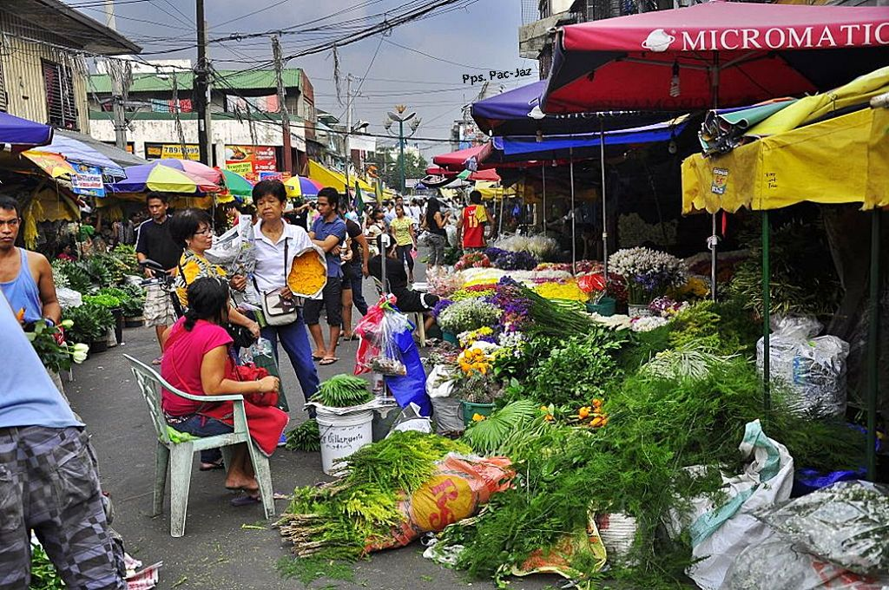
Manila Filipinas

Slide 36
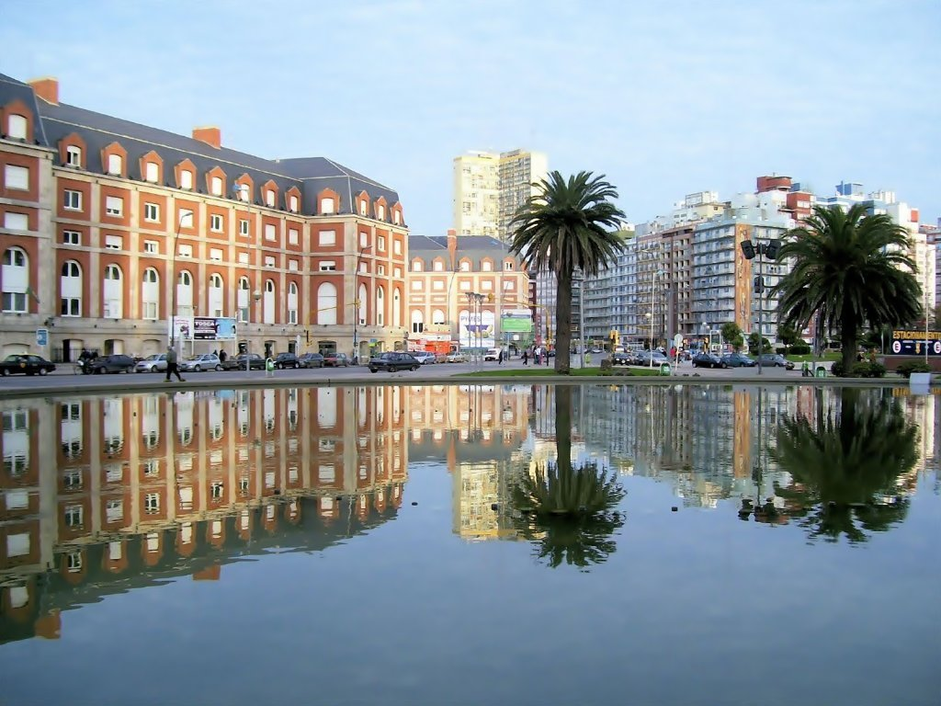
Mar Del Plata - Argentina

Slide 37
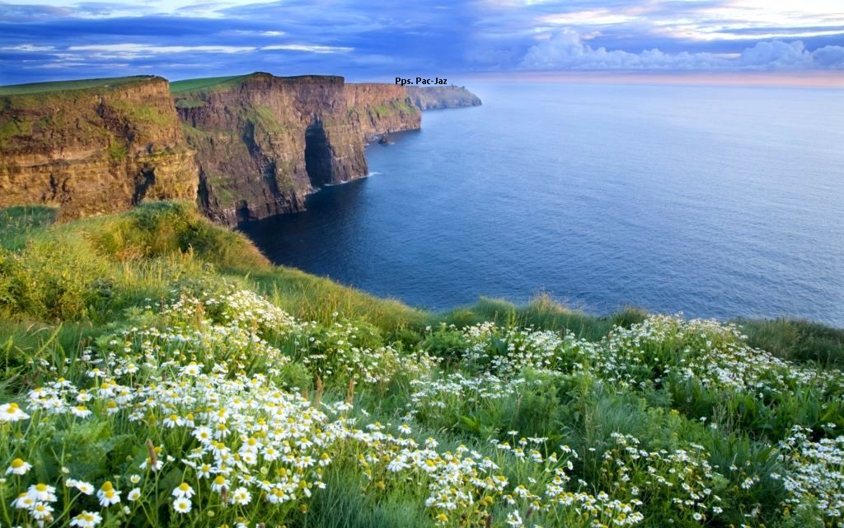
Moher-Irlanda

Slide 38
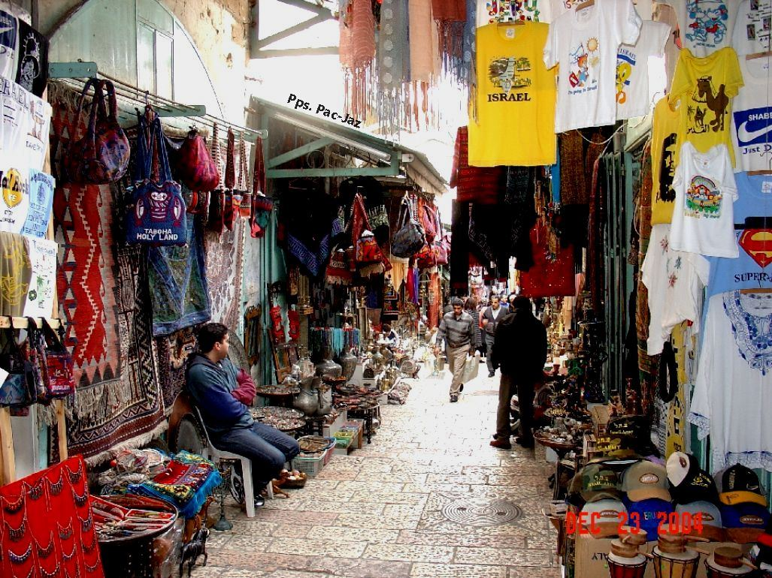
Jerusalem - Israel

Slide 39
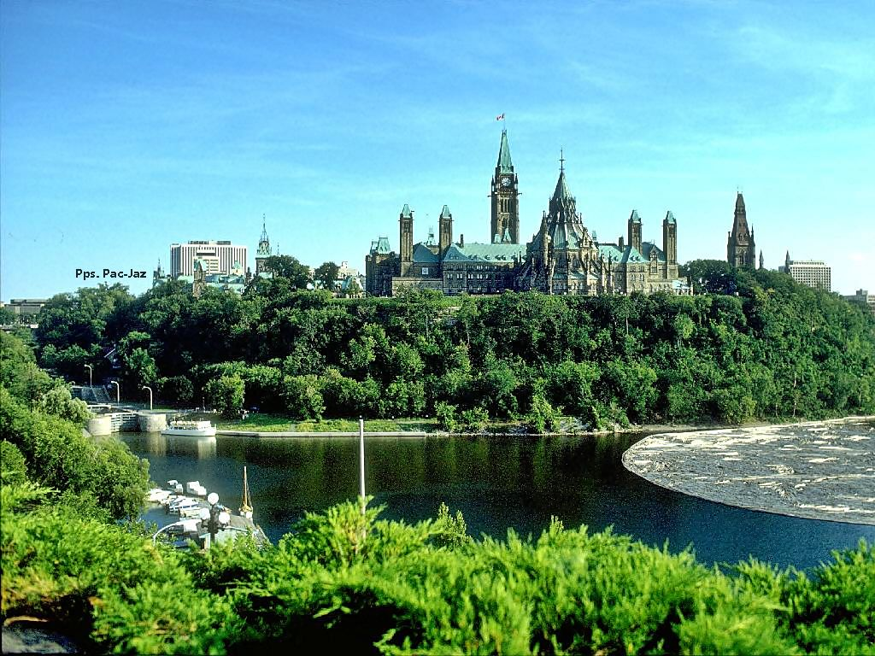
Ottawa
Canadá

Slide 40
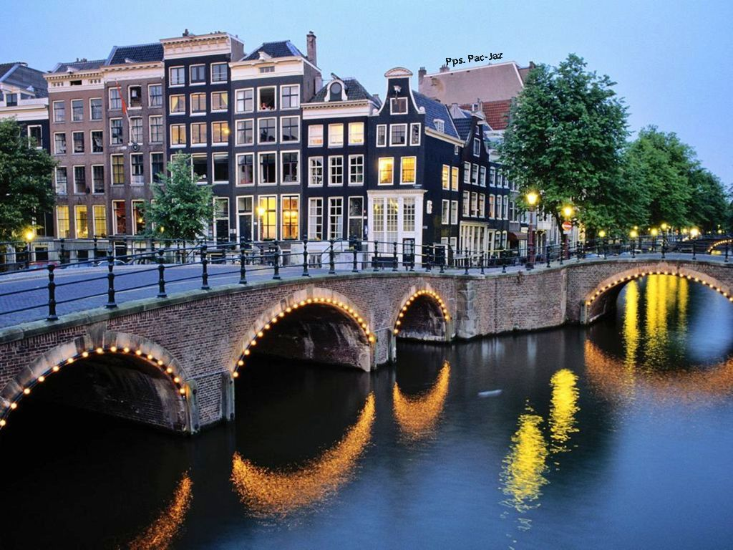
Paises Bajos- Amsterdam

Slide 41
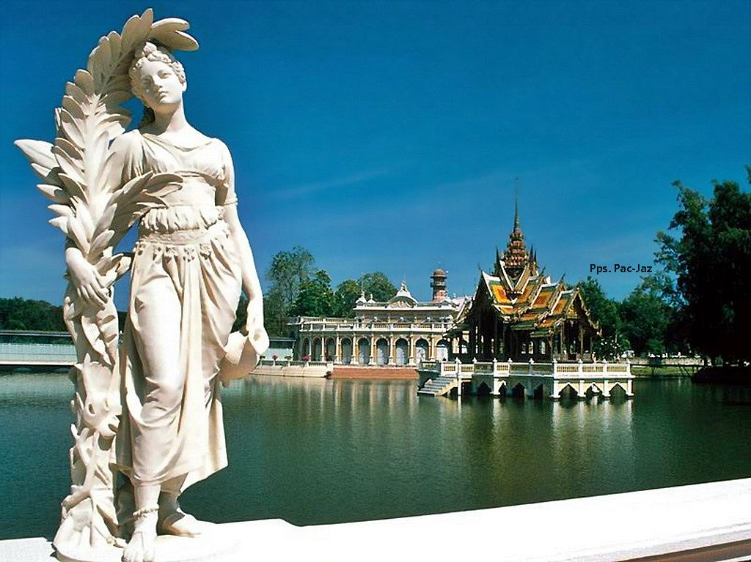
Bang Pain -Thailandia

Slide 42
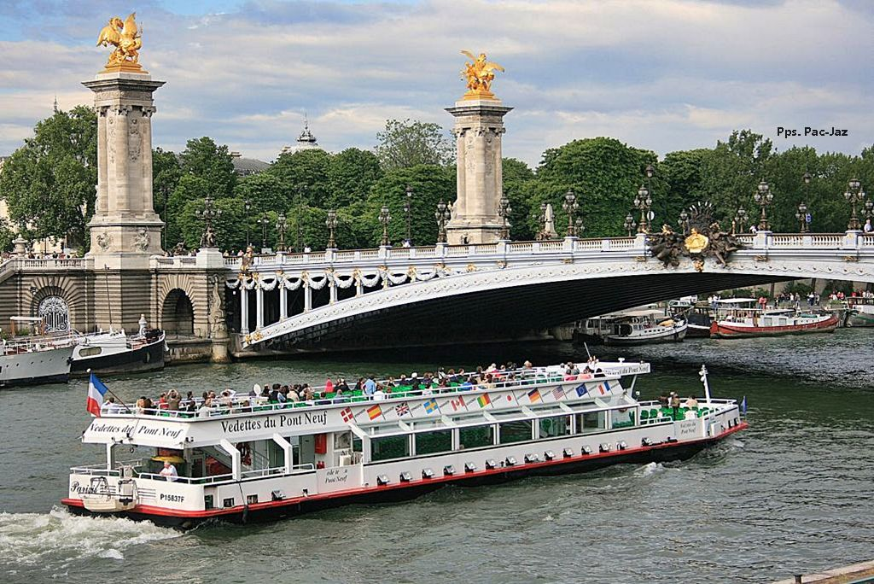
Paris - Francia

Slide 43
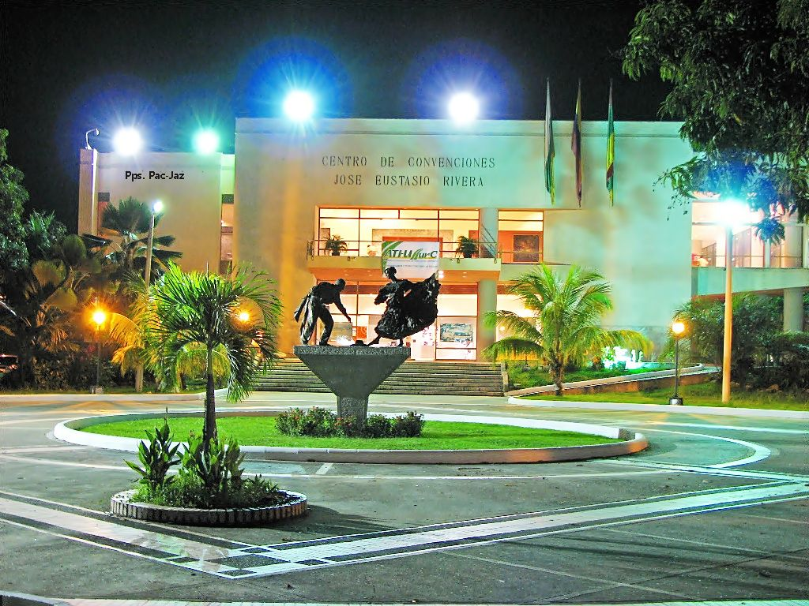
Huila-colombia

Slide 44
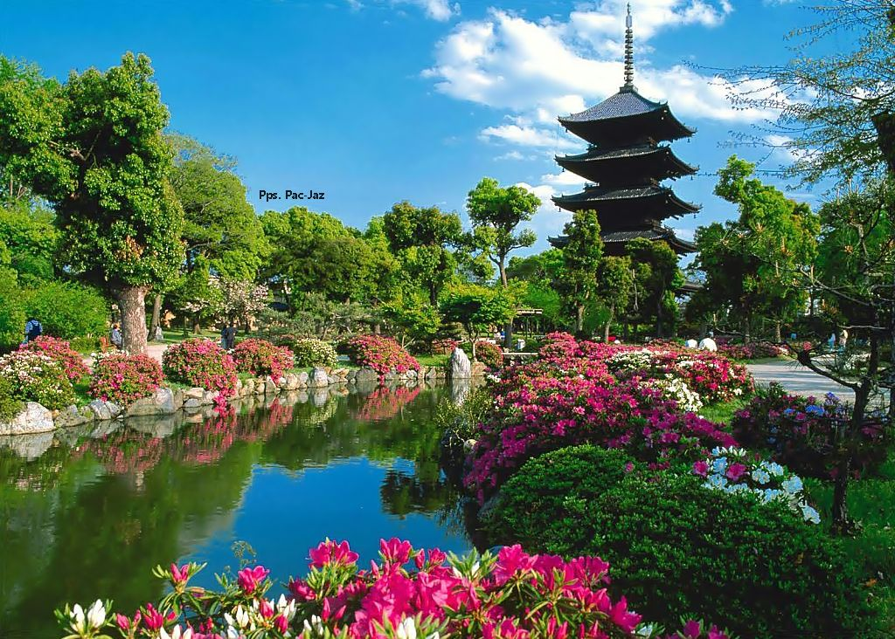
Kyoto - Japan

Slide 45
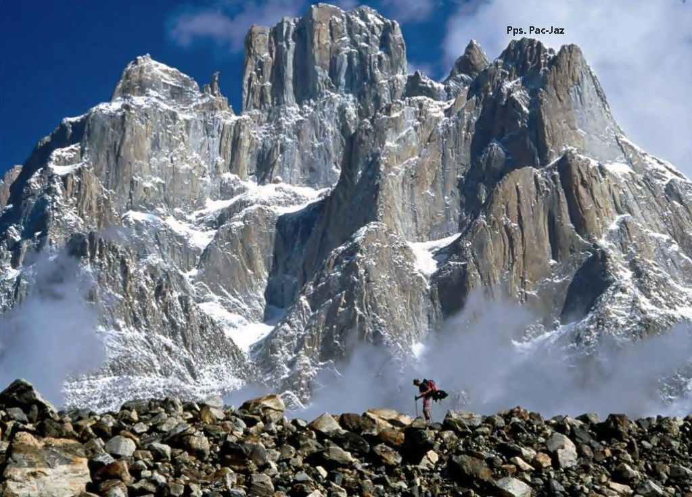
Karakoram
Pakistan

Slide 46
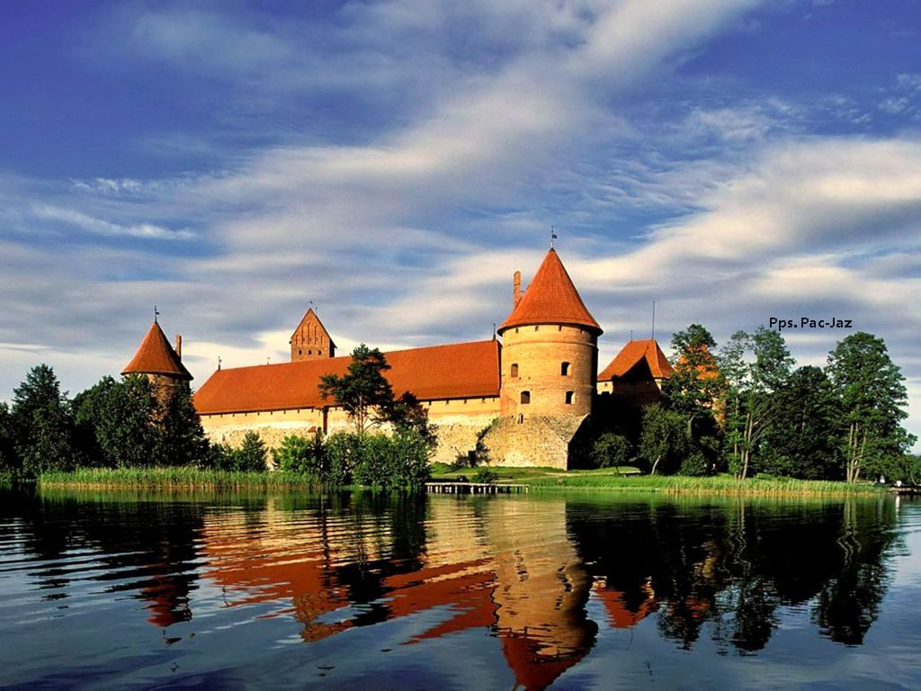
Lituania

Slide 47
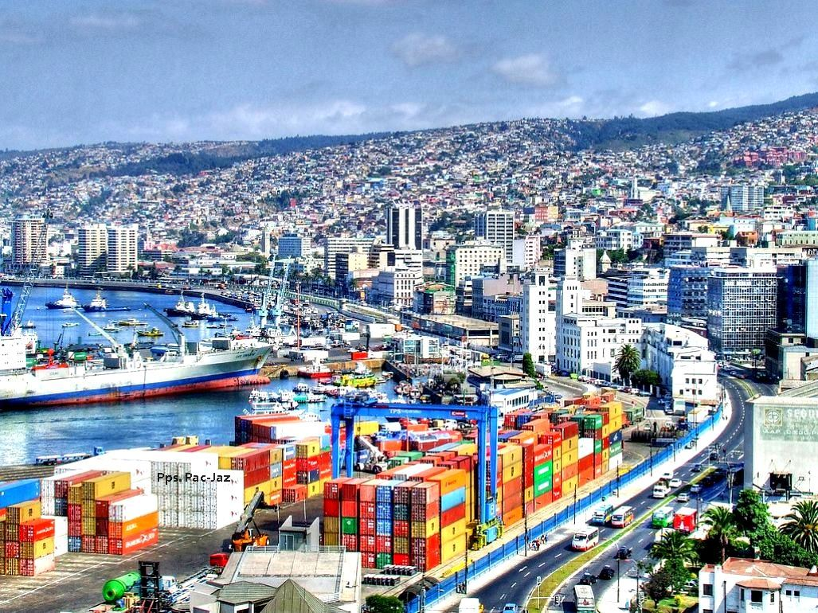
Valparaiso - chile

Slide 48
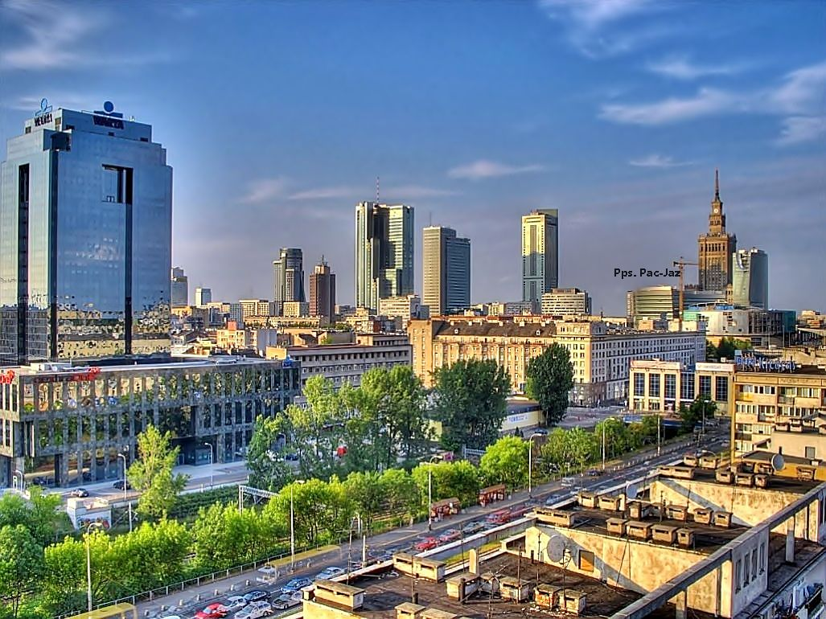
Varsovia - Polonia

Slide 49
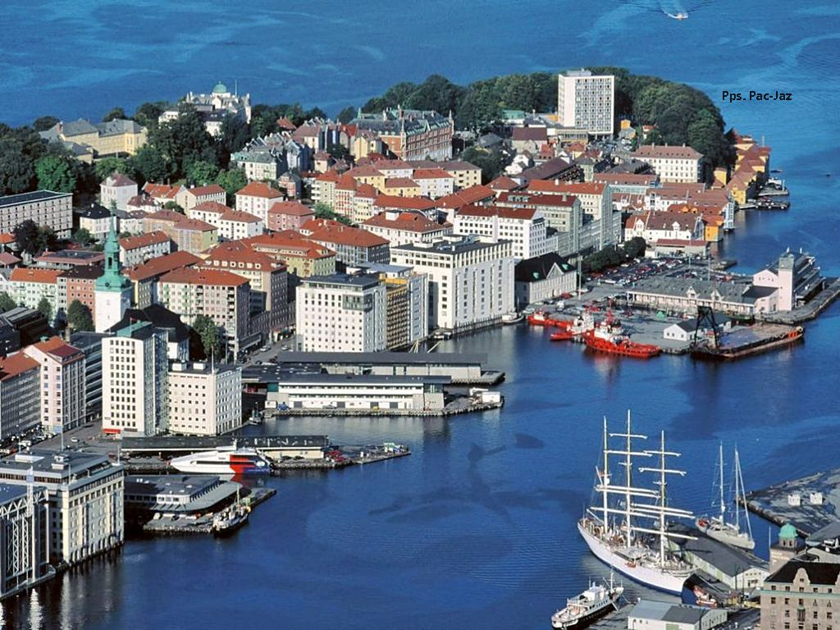
Noruega

Slide 50

Cn
Cancún - México

Slide 51

Yakarta - Indonesia

Slide 52

Zielona Gora
Polonia

Slide 53


Viena –Austria
Francisco del Olmo-Jazmín

Slide 54




Accede a la sección que desees desde aquí:
PPS Exclusivos
Dedicatorias | Fechas Especiales | Graciosos | Historia y arte | Lugares | Musicales
Naturaleza y Ciencias | Política | Reflexión | Religiosos | Románticos | Salud
Si deseas recibir pps periódicamente en tu correo electrónico subscríbete aquí:

